Slide 1
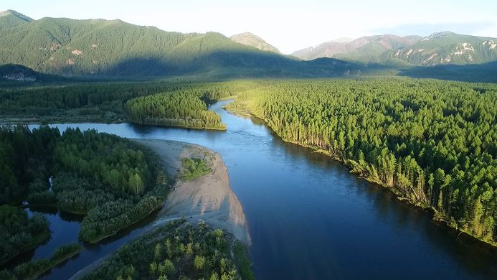
Министерство здравоохранения Республики Тыва
Бусин-Гол
Белина
Шишгид-Гол
слияние трех рек
УШ-БЕЛДИР
80С
0
источник азотных термальных вод + чистейший горный воздух
Лицензия на пользование недрами для бальнеологического применения K3JI 00490
Лицензия на медицинскую деятельность ЛО-17-01-000336 (бессрочно) от 25.03.2016г.

Slide 2
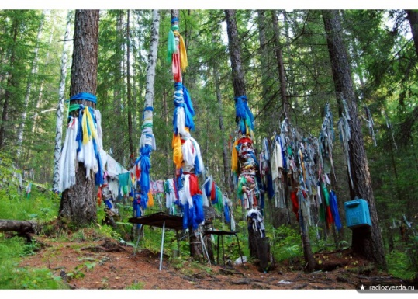
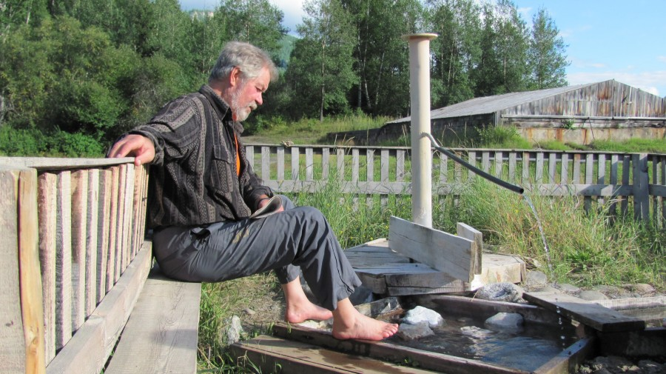
Чрезвычайно высокий лечебный эффект до 96% доказан научными исследованиями Томского НИИ курортологии и физиотерапии.
Целебные свойства замечены еще в древности: тувинцы добирались к нему на лошадях за десятки дней.
ПОКАЗАНИЯ:
Болезни кожи и подкожной клетчатки
Болезни костно-мышечной системы
Болезни моче-половой системы
Болезни нервной системы
Болезни сердца и сосудов
Гинекологические заболевания
Общетерапевтические
Профессиональные болезни
ПРОТИВОПОКАЗАНИЯ
Повышенная чувствительность кожи
Заболевания сердечно-сосудистой системы с недостаточностью кровообращения выше I стадии
Злокачественные и доброкачественные новообразования
Гипертиреоз

Slide 3
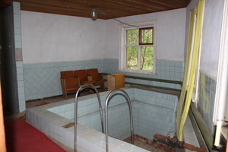
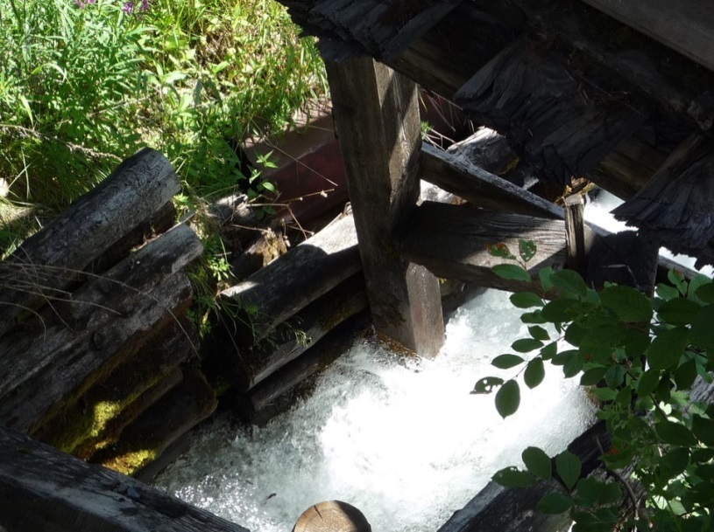
Л Е Ч Е Н И Е
Бальнеотерапия: ванны радоновые, минеральные хлоридные натриевые, минеральные йодобромные, минеральные сероводородные, суховоздушные углекислые, суховоздушные радоновые, местные ножные, местные ручные, местные четырехкамерные, гинекологические орошения, душ Шарко, циркулярный душ, восходящий душ, подводный душ-массаж, вытяжение горизонтальное в воде
Ингаляции
Системы физического оздоровления
Системы психологического оздоровления: музыкотерапия, медитации, ароматерапия, цветотерапия
Другие виды лечения: климатолечение,
криотерапия, лечебная физкультура (ЛФК),
мануальная терапия, массаж, медикаментозная
терапия, мезотерапия, механотерапия, психотерапия, рефлексотерапия, терренкур

